Slide 1
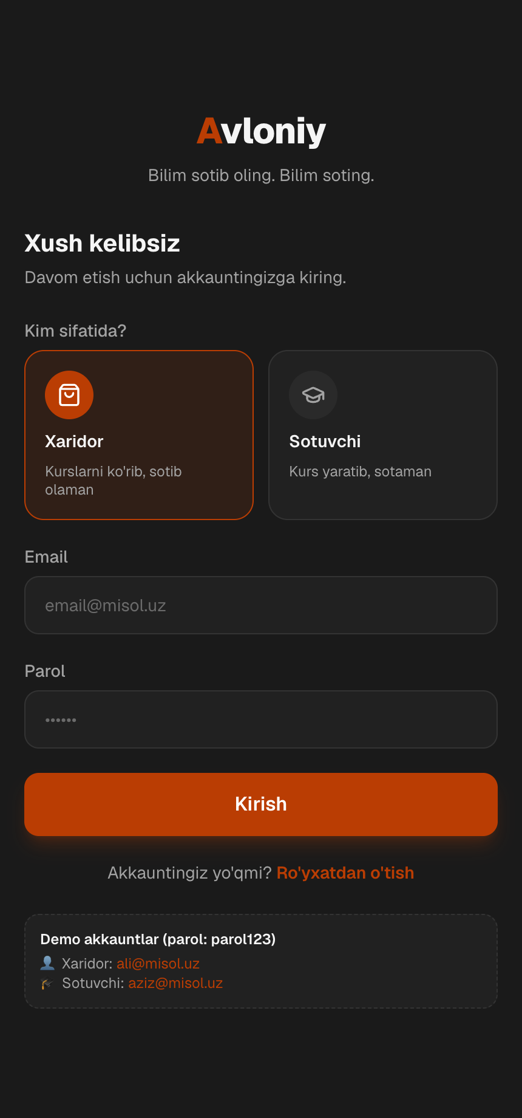
Avloniy
Qisqa videolar orqali bilim soting va o'rganing
Instagram Reels uslubidagi platforma — kurslarni qisqa vertikal
videolar orqali kashf eting, sotib oling va o'rganing.
Taqdimot — 2026
Avloniy • bilim platformasi
01

Slide 2
MAQSAD
Muammo va loyiha maqsadi
Muammo
Yechim — Avloniy
• Online kurslar bozori tarqoq va zerikarli.
• Foydalanuvchi kursni sotib olishdan oldin
uning sifatini ko'ra olmaydi.
• Sotuvchi va o'quvchi o'rtasida jonli
aloqa va jamoa yo'q.
• Har bir kurs qisqa, qiziqarli REELS orqali
reklama qilinadi.
• Bir tugma bilan sotib olish (mobile-first).
• O'quvchi sotuvchining shaxsiy kanaliga
qo'shiladi — jonli jamoa va kontent.
Avloniy • bilim platformasi
02

Slide 3
UMUMIY
Bitta platforma — ikki rol
Mobile-first (telefon ekraniga moslangan), o'zbek tilida.
▸ Xaridor (Buyer) — reelslarni ko'radi, kurs sotib oladi, o'rganadi.
▸ Sotuvchi (Seller) — kurs/dars/reel yaratadi, statistikani kuzatadi.
▸ Rolga asoslangan kirish: har bir foydalanuvchi o'z hududida.
▸ Toza, zamonaviy dizayn: light black + Mahogany aksent.
Avloniy • bilim platformasi
03

Slide 4
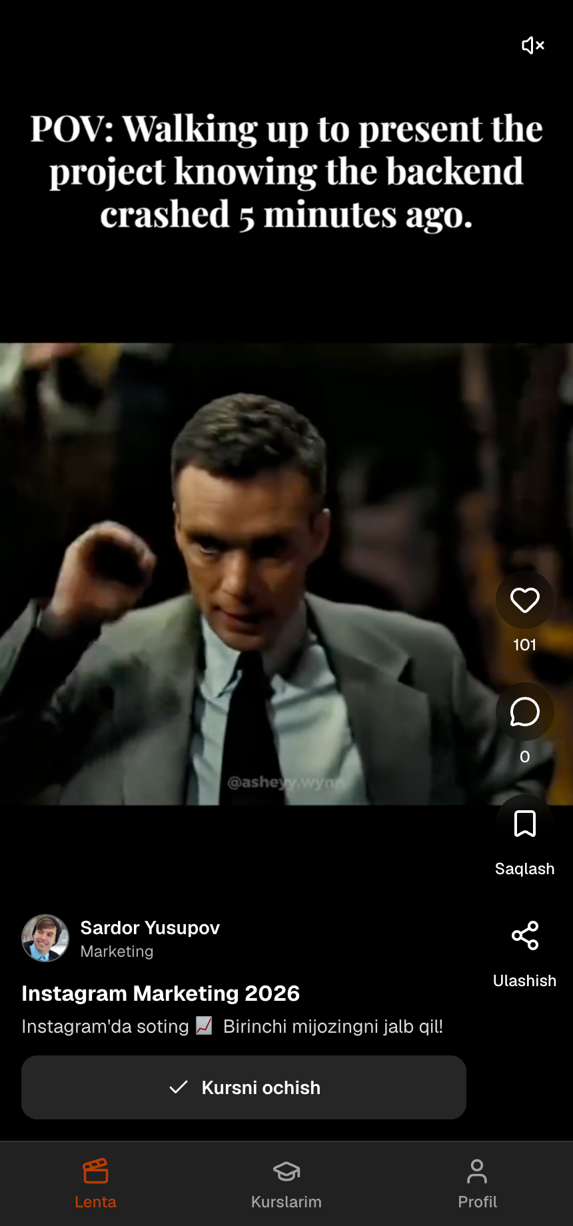
FUNKSIYA
Reels lentasi — kashf qilish
Instagram uslubidagi vertikal video lenta.
▸ Yuqoriga/pastga swipe — keyingi reelga o'tish.
▸ Video avtomatik o'ynaydi, scroll qilinganda to'xtaydi.
▸ Like, izoh, ulashish va saqlash (bookmark).
▸ Har reelda kurs tagi va "Sotib olish — narx" tugmasi.
Avloniy • bilim platformasi
04

Slide 5
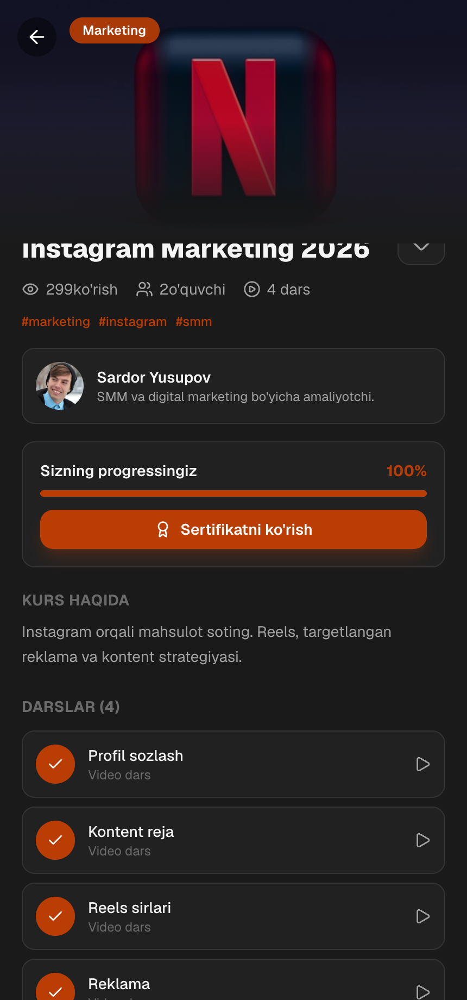
FUNKSIYA
Kurs sahifasi va sotib olish
To'liq ma'lumot, darslar ro'yxati va mock to'lov.
▸ Muqova, tavsif, sotuvchi, narx, statistika va hashtaglar.
▸ Bepul ko'rish (preview) darslari — sotib olmasdan ham.
▸ Bir tugma bilan demo to'lov → "Mening kurslarim"ga qo'shiladi.
▸ Istaklar ro'yxatiga (wishlist) qo'shish.
Avloniy • bilim platformasi
05

Slide 6
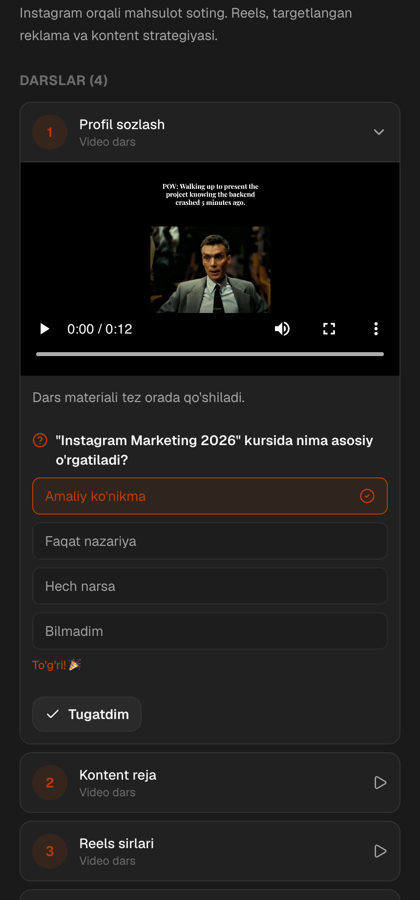
O'QISH TAJRIBASI
Progress, kviz va darslar
O'quvchi rivojini kuzatadi va bilimini sinaydi.
▸ Har dars ko'rilganda progress avtomatik hisoblanadi (% bar).
▸ Tugatilgan darslar ✓ bilan belgilanadi.
▸ Dars oxirida kviz — to'g'ri/xato javob darhol ko'rsatiladi.
▸ Kurs 100% tugaganda — avtomatik sertifikat.
Avloniy • bilim platformasi
06

Slide 7
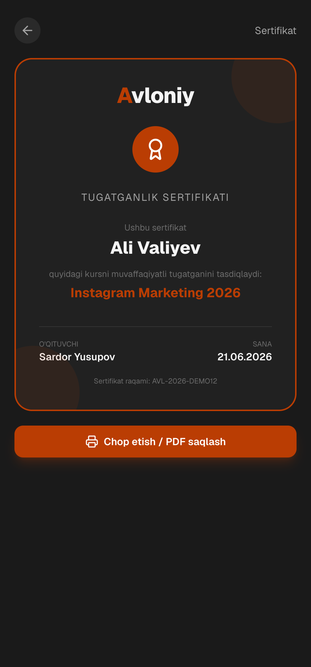
FUNKSIYA
Tugatganlik sertifikati
Kursni yakunlaganlarga brendlangan sertifikat.
▸ Kurs 100% tugaganda avtomatik beriladi.
▸ Unikal raqam (masalan: AVL-2026-XXXXXX).
▸ Ism, kurs, o'qituvchi, sana va Avloniy logosi.
▸ Brauzerdan PDF qilib chop etish / saqlash.
Avloniy • bilim platformasi
07

Slide 8
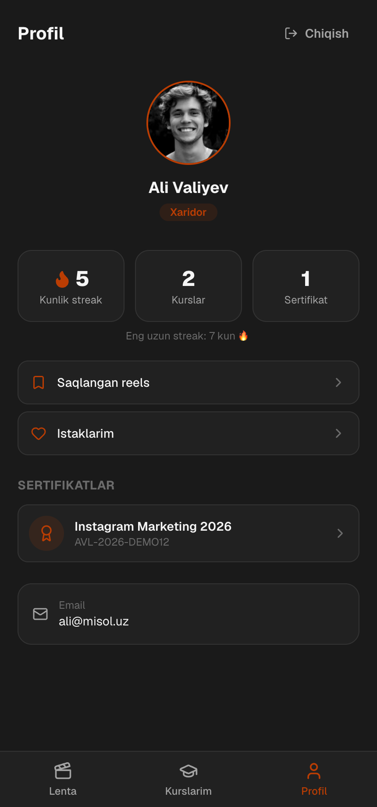
MOTIVATSIYA
Streak va shaxsiy profil
O'quvchini har kuni o'rganishga undaydi.
▸ Kunlik "streak" (ketma-ketlik) — har kun 1 dars = +1.
▸ Eng uzun streak va sertifikatlar soni profilda.
▸ Saqlangan reels va istaklar ro'yxati.
▸ Sotib olingan kurslar — progress bilan bir joyda.
Avloniy • bilim platformasi
08

Slide 9
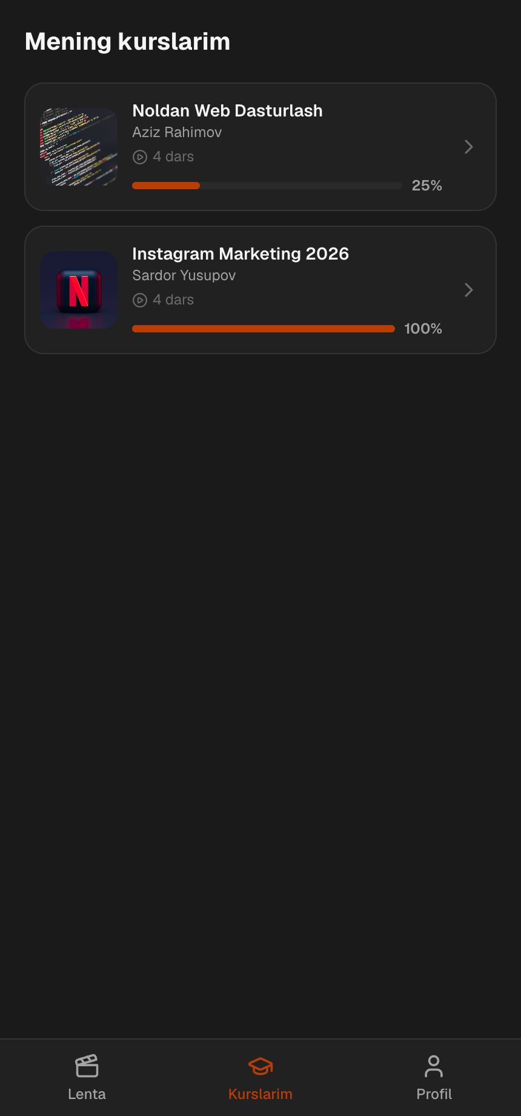
FUNKSIYA
Mening kurslarim (kutubxona)
Sotib olingan barcha kurslar — progress bilan.
▸ Har bir kursning bajarilgan foizi (progress bar).
▸ Darslar soni va o'qituvchi nomi.
▸ Bir bosishda kursni davom ettirish.
Avloniy • bilim platformasi
09

Slide 10
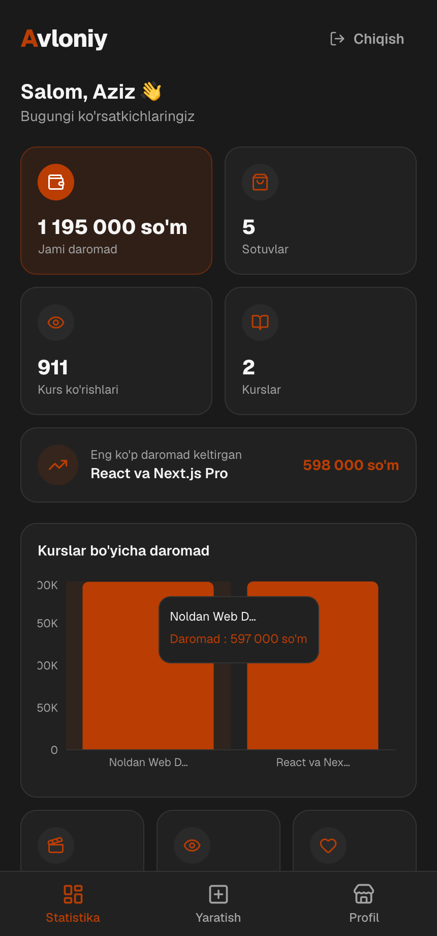
SOTUVCHI
Professional dashboard
Sotuvchi uchun statistika va grafiklar.
▸ Jami daromad, sotuvlar, ko'rishlar, kurslar soni.
▸ Kurslar bo'yicha daromad grafigi (recharts).
▸ Reels ko'rsatkichlari: ko'rish va like.
▸ Eng ko'p daromad keltirgan kurs.
Avloniy • bilim platformasi
10

Slide 11
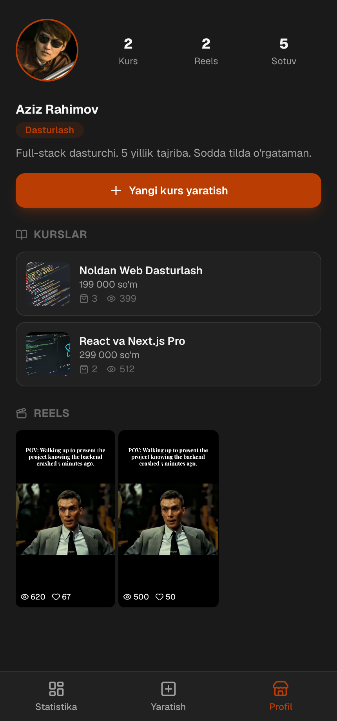
SOTUVCHI
Studio — kontent yaratish
Instagram uslubidagi profil va boshqaruv.
▸ Kurs yaratish: nom, tavsif, narx, kategoriya, muqova.
▸ Dars qo'shish (video + matn) va kvizlar.
▸ Kursni reklama qiluvchi reel joylash.
▸ Reels grid + statistika (followerga o'xshash tuzilma).
Avloniy • bilim platformasi
11

Slide 12
YANGI G'OYA
Shaxsiy kanal (Messenger)
Xaridor
kursni sotib oladi
Kurs sotib olgan inson shunchaki video to'plamiga emas —
sotuvchining shaxsiy kanaliga qo'shiladi.
↓
🔒 Shaxsiy kanal
yopiq jamoaga qo'shiladi
▸ Sotuvchi kanalda videolar va shaxsiy postlar yozadi.
▸ Faqat kursni sotib olganlar kira oladi (yopiq jamoa).
▸ Jonli muloqot: e'lonlar, qo'shimcha materiallar, savol-javob.
▸ Telegram kanal + chat hissi — bir joyda.
↓
Video + Postlar
sotuvchidan doimiy kontent
Avloniy • bilim platformasi
12

Slide 13
YANGI G'OYA
Kerakli kanallarni topish
🔍 Soha qidirish...
Foydalanuvchi o'ziga kerakli soha bo'yicha kanallarni
oson va tez topa olishi kerak.
Aziz Rahimov
Dasturlash
▸ Soha / yo'nalish bo'yicha qidiruv (Dasturlash, Dizayn...).
▸ Hashtag va kategoriya bo'yicha filtr.
▸ Trenddagi kurslar va top sotuvchilar.
▸ Tavsiyalar: qiziqishingizga mos kanallar.
Dilnoza K.
Dizayn
Sardor Y.
Marketing
Avloniy • bilim platformasi
13

Slide 14
TEXNOLOGIYA
Texnologiyalar va arxitektura
Next.js 16
Tailwind CSS v4
App Router, TypeScript — zamonaviy React freymvork
Dizayn tokenlari: light black + Mahogany
Zustand + localStorage
recharts
Demo ma'lumotlar brauzerda saqlanadi
Sotuvchi dashboard grafiklari
Mobile-first UI
Vercel
~430px telefon shell, Instagram tuyg'usi
Sozlashsiz, bir bosishda deploy
Avloniy • bilim platformasi
14

Slide 15
Rahmat!
Avloniy — bilim soting, bilim o'rganing.
Demo: ali@misol.uz (xaridor) • aziz@misol.uz (sotuvchi) • parol123
Savollar?
Avloniy • bilim platformasi
15

